Slide 1
Gedrag, gedragsleer - ethologie
wat versta je onder gedrag
wat wil een dier bereiken met zijn gedrag
waar komt het “gedrag” vandaan

Slide 2
Gedrag - uitsplitsing
Aangeboren gedrag
– instinctief gedrag
Aangeleerd gedrag
- ervaringsgedrag
Geschoold gedrag
- getraind gedrag

Slide 3
Drempelwaarde
Iets aanleren gaat niet altijd even makkelijk
Hoe groter het belang of de beloning hoe makkelijker/sneller het gaat
Hoe vervelender of door negatieve respons (straf) hoe langer het duurt

Slide 4
Belonen of straffen
Belonen of straffen moet DIRECT gebeuren! > op de seconde
Beloon het gedrag als het gebeurt

Slide 5
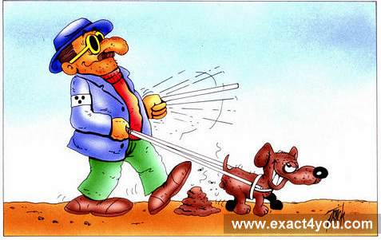
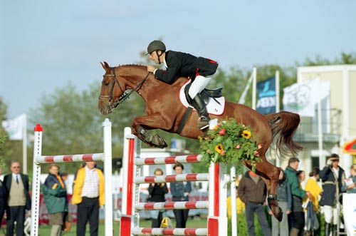
Geschoold gedrag
Een versterking (of onderdrukking) van aangeboren en/of aangeleerd gedrag
Opleiding van een dier voor bepaald “werk”
Gebruik maken van erfelijke aanleg

Slide 6
Afwijkend gedrag
Oorzaak…??? - inprenting / socialisatie….
Mogelijk door te veel of te weinig prikkels
Waven door verveling

Slide 7
Opdracht afwijkend gedrag
Beschrijf vormen (voorbeelden) van afwijkend diergedrag die je ooit hebt gezien
Bedenk voor elk voorbeeld van afwijkend gedrag een maatregel die je als verzorger zou kunnen treffen om dit afwijkende gedrag te voorkomen.

Slide 8
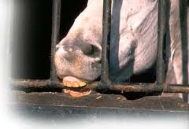
Stereotiep gedrag
Afwijkend gedrag om stress te verdringen
Aanmaak van endorfine (lijkt op morfine)
Verdoofd, maar is ook verslavend > waardoor ook gedrag verslavend is

Slide 9
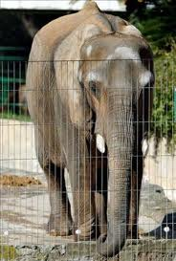
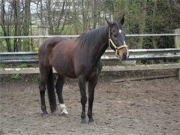
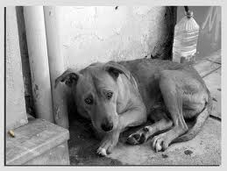
Apathisch
Geen gedrag meer vertonen
Berusting in “lot”

Slide 10
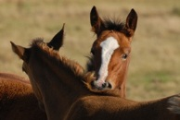
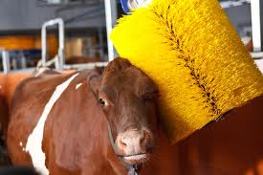
Natuurlijk gedrag
Sociaal gedrag - groepsgrootte / samenlevingsvorm
Eetgedrag
Vluchtgedrag
Voortplantingsgedrag
Comfortgedrag - welzijn
Exploratiegedrag - onderzoeken

Slide 11
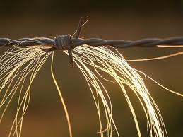
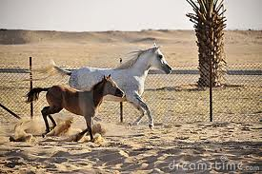
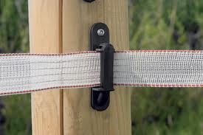
Vluchtgedrag
Veiligheid van dier en verzorger
Huisvesting
Afrasteringen

Slide 12
Opdracht
Welke aanpassing kun je doen aan de huisvesting van het paard om te zorgen dat hij zich veilig voelt?

Slide 13
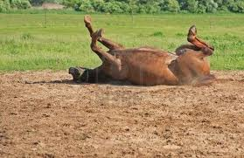
Comfortgedrag
Gedrag waardoor je je prettig voelt

